Slide 1

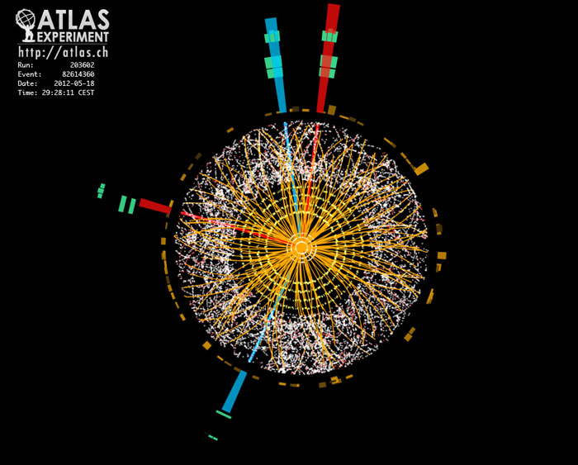



La découverte du boson de Higgs au LHC
Nikola Makovec
Notes:
Boson de Higgs = pierre angulaire du Modele Standard de la physique des particules
Theorie
Symétrie
Mise en mvt
Anti matiere
Supra
1984

Slide 2
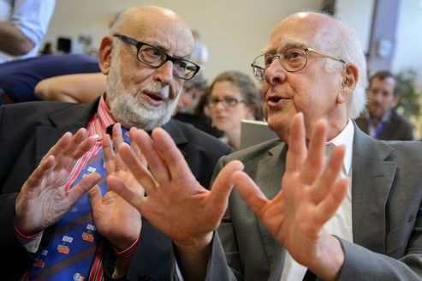
Prix Nobel de Physique 2013
Le Prix Nobel de Physique 2013 a été décerné à François Englert et Peter Higgs “pour la découverte théorique du mécanisme qui contribue à notre compréhension de l’origine de la masse des particules subatomiques, et qui a été récemment confirmée par la découverte de la particule fondamentale prédite, par les expériences ATLAS et CMS auprès du grand accélérateur de hadrons (LHC) du CERN
Notes:
Le Prix Nobel de Physique 2013 a été décerné à François Englert et Peter Higgs "for the theoretical discovery of a mechanism that contributes to our understanding of the origin of mass of subatomic particles, and which recently was confirmed through the discovery of the predicted fundamental particle, by the ATLAS and CMS experiments at CERN's Large Hadron Collider "

Slide 3
Plan de l’exposé
Le Modèle Standard
  Particules et interactions
  Le mécanisme de Brout-Englert-Higgs
Le défi expérimental
  Le LHC
  Les détecteurs
La découverte du boson de Higgs
  Stratégie de recherche
  Résultats

Slide 4
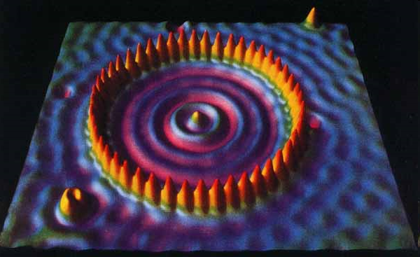

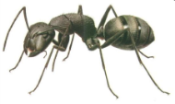
L’atome
Taille d’un atome: 10⁻¹⁰ m=0.0000000001m
10 millions de fois plus petit qu’une fourmi
10 milles fois plus petite qu’une bacterie
Notes:
Manipulation d'atomes individuels en utilisant la pointe ultra fine du STM (Scanning Tunneling Microscope.) L'illustration montre 48 atomes de fer (Fe) disposés sur un substrat de cuivre (Cu), en un cercle dont le rayon est de 71,3 Angstroms.
Microspo

Slide 5
Structure de l’atome
Électron
taille<10⁻¹⁸m
Chargé négativement
Interaction
Électromagnétique
Noyau
Chargé positivement
10000 fois plus petit que l’atome mais >99.9% de la masse de l’atome !
10⁻¹⁰ m=0.0000000001m
Notes:
Taille
Propriéte de l’atome depend de ces constituents
99.99% de vide

Slide 6
Structure du noyau
Proton
m~2x10 ⁻²⁷ kg~1GeV/c²
Interaction forte
Neutron
10⁻¹⁴ m=0.00000000000001m

Slide 7
Structure des protons et des neutrons
Proton :
2 quarks up
1 quark down
Interaction forte
Neutron :
1 quark up
2 quarks down
10⁻¹⁵ m=0.000000000000001m
Notes:
En physique des particules, une interaction par un echange de particule. Ainsi 2 particules interagissent en échangeant une particule
Quark up +2/3
Quark down -1/3
Transition interaction forte < -- > interaction
Quarks et confinement

Slide 8
Les interactions
Interagir = échanger une particule
Les ballons sont les médiateurs de la force qui écarte les 2 bateaux.
La portée dépend de la masse du ballon
Bosons de jauge : mediateurs des interactions fondamentales
F. Vazeille
Notes:
Interaction ~force
Principe relativiste exclut tout action instanée à distance

Slide 9
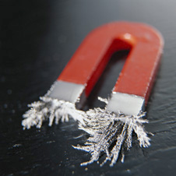
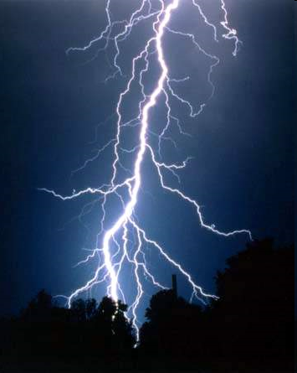
L’interaction électromagnétique
Responsable des phénomènes
électriques et magnétiques :
aimantation, lumière,
cohésion des atomes,…
e⁻
e⁻
e⁻
Médiateur : photon
m=0 (vitesse=c)
portée infinie
e⁻
e⁻
e⁻
temps
Notes:
M_gamma=0 =➔ portée infini
Répulsion entre objets de
charges électriques identiques
(attraction si charges opposées)

Slide 10
L’interaction nucléaire forte
Responsable de la stabilité des noyaux ainsi que du proton
d
u
Médiateurs: 8 gluons
u
m=0
Portée 10⁻¹⁵m
Proton
Les quarks n’existent pas à l’état libre: ils sont confinés à l’intérieur de hadrons (assemblages de quarks) collés par les gluons
Notes:
Analogie avec elastique
Confinement millenaire 1 million de dollar

Slide 11
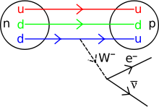

L’interaction nucléaire faible
Responsable de:
  Radioactivité β
  Participe aux réactions nucléaires au coeur du Soleil
10,000 fois plus faible que l'interaction forte
Portée: 10⁻¹⁸m
  Expliquée par la grande masse des bosons de jauge de l'interaction faible.
Médiateurs : W⁺,W⁻ et Z⁰
Notes:
où l’hydrogène est converti en hélium
Interactions are also responsible for decay

Slide 12

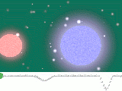
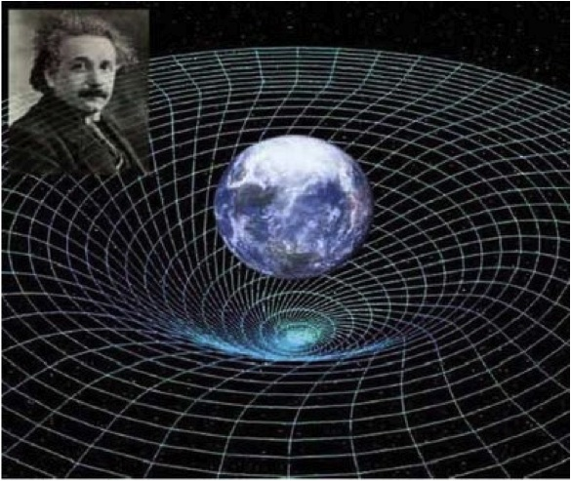
La gravitation
Responsable de la pesanteur, des marées, des mouvements des astres, …
Force complètement négligeable à l’échelle du noyau
  10⁻³³ fois plus faible que l’interaction faible
  Mais portée infinie et interaction uniquement répulsive
  ⇒dominante à grande échelle
Décrite par la relativité générale
  La gravitation est issue d’une déformation de l’espace temps
Médiateur hypothétique : graviton
Notes:
12
où l’hydrogène est converti en hélium

Slide 13
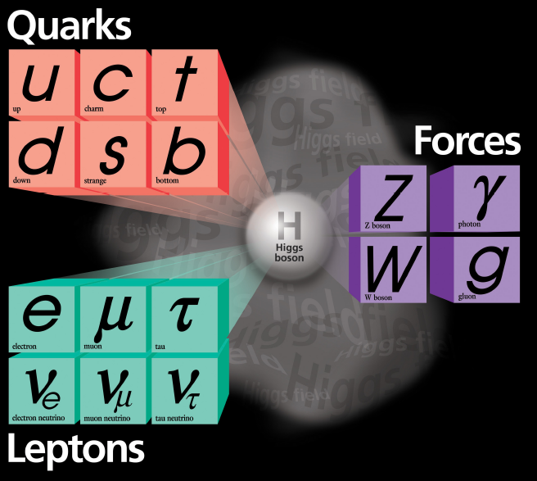
Leptons Quarks
Matière
4

Slide 14
Leptons Quarks
Matière
4

Slide 15
Leptons Quarks
Matière
stable instable
4

Slide 16
Leptons Quarks
Matière
4

Slide 17
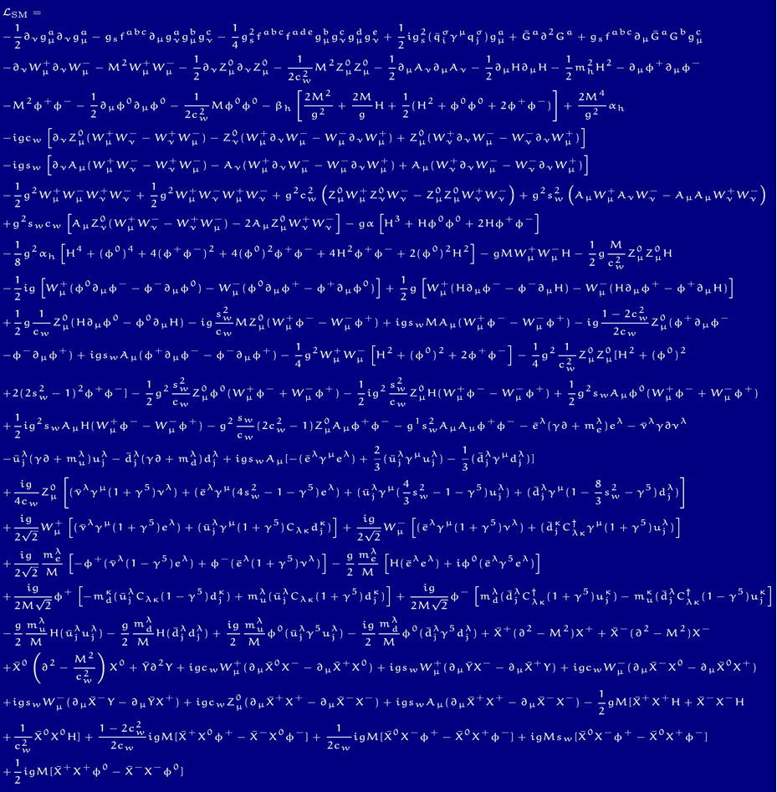

Slide 18
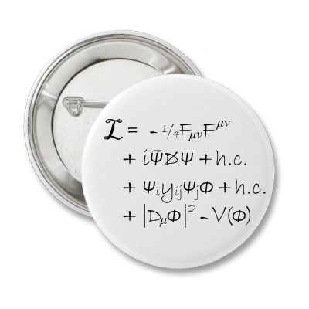
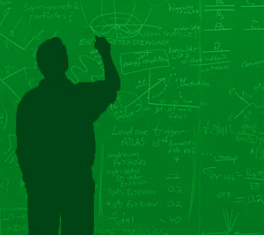
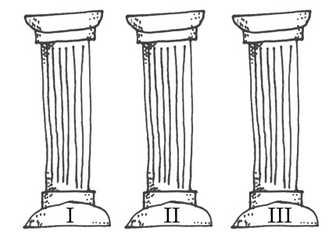
Le Modèle Standard
Elaboré dans les années 1960-70
Décrit dans un même cadre les particules élémentaires et les interactions forte et électrofaible
  Mais pas la gravitation!
Testé expérimentalement avec grande précision
Modèle
Standard
  Un système est symétrique quand on le transforme en laissant sa forme inchangée.
  Groupe de symétrie (Invariance de jauge) determine completement la structure de l’interaction!
Relativé
Quantique
Symétrie
Notes:
Lettre A et Z: symétrie mirroir et rotation
Certain properties such as energy can have only discrete values, not continuous values
Symétrie de jauge permet de decrire les interactions fondamentales via un principe géométrique.
L’invariance de jauge ne permet pas aux particules (d’interaction) d’avoir une masse
Symétrie permet de relier des phenomenes qui n’ont rien a voir a priori
SU(3) X SU(2) X U(1)
Transition symétrie < -- > higgs
Norme d’un vecteur ne depend pas de son orientation
Symétries
✓ Liés aux lois de conservation (énergie…)
✓ liés aux interactions (dites symétries de
Jauge)

Slide 19
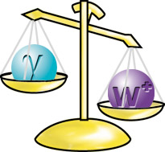
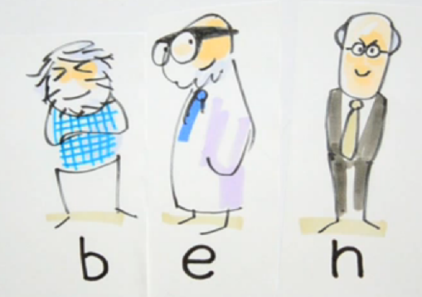
Le mécanisme de Brout-Englert-Higgs
La masse quantifie l'inertie du corps
  Plus un objet est massif plus il est difficile à mettre en mouvement
Invariance de jauge
⇒ masse=0 ⇔ v=c
⇒ contradiction avec l’expérience
Mécanisme de Brout-Englert-Higgs
  La masse n’est pas une propriété intrinsèque des particules, mais le résultat de l’interaction de la particule avec le champ de Brout-Englert-Higgs
  Découvert en 1964 par:
    R. Brout and F. Englert
    P.Higgs
    G. Guralnik, C. R. Hagen, and T. Kibble

Slide 20

Le mécanisme de Brout-Englert-Higgs
Notes:
Il faut imaginer que les particules n’ont pas de masse mais des skis
Masse = mesure de la mauvaise qualité du fartage
Early universe: symmetric phase, fundamental particles are massless → gauge symmetry is respected
Apparision du champ de higgs 10-10s apres le big bang

Slide 21
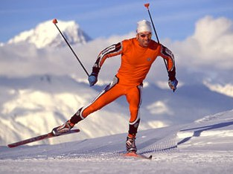

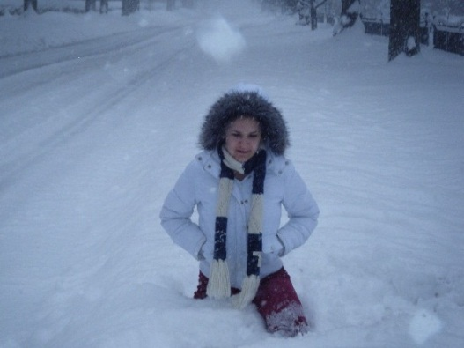
Le mécanisme de Brout-Englert-Higgs
Le photon: masse nulle
L’électron: petite masse
Le boson Z: grande masse
Plus difficile à mettre en mvt
L’action du champ de Higgs est équivalent à une sorte de viscosité du vide
Notes:
Il faut imaginer que les particules n’ont pas de masse mais des skis
Masse = mesure de la mauvaise qualité du fartage
Early universe: symmetric phase, fundamental particles are massless → gauge symmetry is respected
Apparision du champ de higgs 10-10s apres le big bang

Slide 22

Le boson de Higgs
Boson de Higgs = quanta du champ de Higgs
Le boson de Higgs joue un rôle central dans le
mécanisme qui explique la masse des particules élémentaires

Slide 23
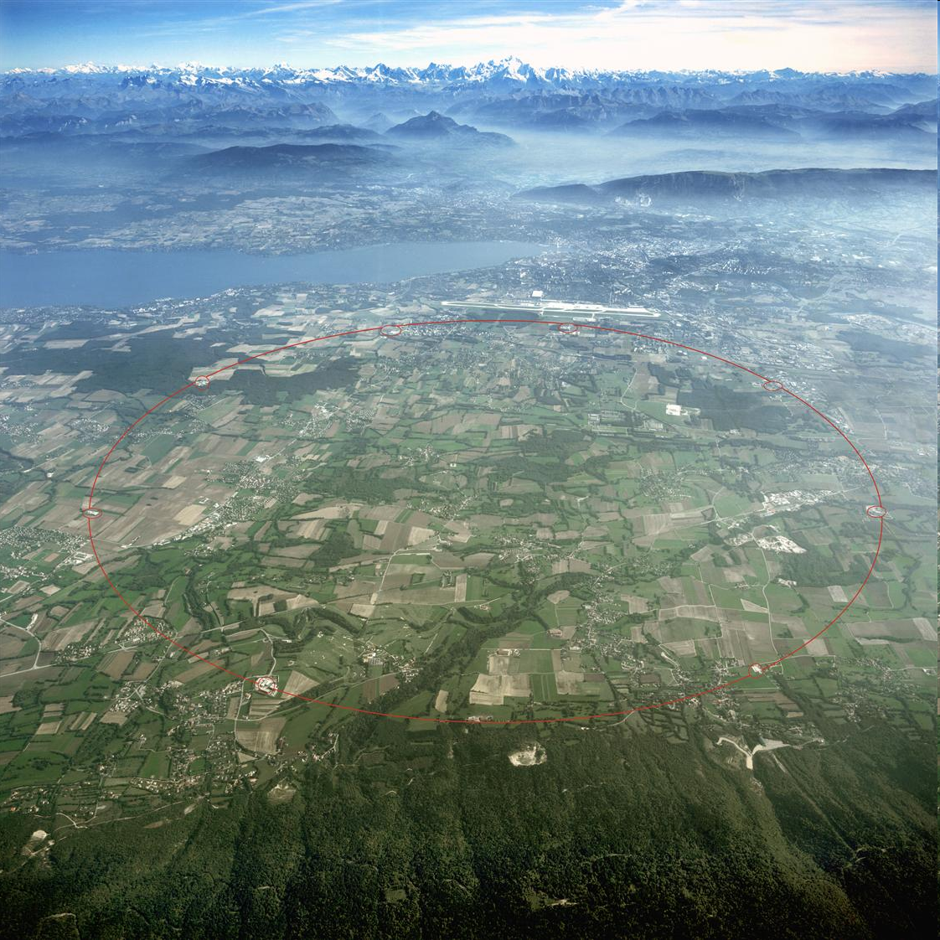
Notes:
Sonder la matière à petite distance
En mécanique quantique: une particule d’énergie E est associée
à une longueur d’onde λ ∝ 1/E
microscope optique: ~0.2 microns (10⁻⁶ m)
LHC : ~10⁻²⁰ m !

Slide 24
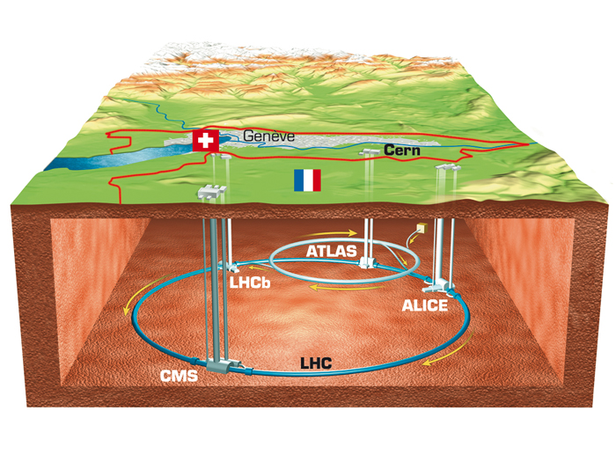
L (″Large″ en anglais) signifie grand: un anneau de 27 km de circonférence.
H (″Hadron″) implique l’accélération de protons et ions (Plomb).
C (″Collider″ en anglais) indique que les hadrons entrent en collisions frontales.
Le LHC: un quart de siècle de travaux
1984 Etude préliminaire
1994 Approbation par le conseil du CERN
30 mars 2010 premières collisions à 7 TeV
Notes:
Connaître les constituants fondamentaux (primordiaux) de l’univers.
→Comprendre les forces et les mécanismes qui gouvernent leurs interactions
→Formaliser et décrire les lois fondamentales de l’univers dans un cadre
théorique unifié.
Sonder la matière à des échelles de plus en plus petites
• Les accélérateurs jouent le rôle de super-microscopes
Reproduire les conditions des premiers instants de l’Univers
• Les accélérateurs jouent le rôle de machines à remonter
le temps
L’action du boson de higgs est l’equivalent

Slide 25
Le LHC: la machine de tous les records!
La plus grande "machine" du monde
  27 km de circonférence;
  > 9000 aimants supraconducteurs.
  Champ magnétique: 8.3 T (200000 fois le champ magnétique terrestre !)
Le plus grand "réfrigérateur" connu
  Refroidissement du système d'aimants supraconducteurs à l'hélium superfluide à -271°C (1.9 K )
  Plus froid que l'espace intersidéral !
L’espace le plus vide du Système Solaire
  Une pression 10 x plus faible que l'atmosphère lunaire
Un circuit ultra-rapide
  Les protons circulent à 99.9999993% de la vitesse de la lumière.
  Faisceaux de protons de 4 TeV
  362 MJ de stocké par faisceau (Airbus A320 à l'atterrissage)
Une machine de précision
  Croisement de paquets de protons toutes les 50 nano-secondes
  Des faisceaux de 10 microns (10⁻⁶ m) aux points de croisement !

Slide 26
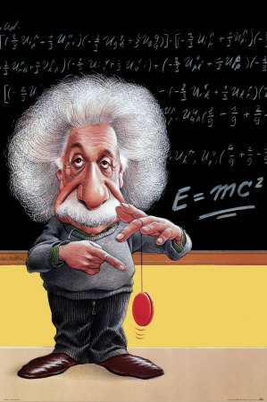
Collision de particules
u
d
w⁺
b
t
t
b
w⁻
e⁻
ν_{e}
Notes:
Analogie avec les fruits
Augmenter l’énergie des particules en les accélérant.
Donner beaucoup d'énergie cinétique
Particules chargées accélérées par un champ électrique
Particules chargées courbées par un champ magnétique
Provoquer des collisions
Durant cette collision, l'énergie cinétique
des particules est convertie en
énergie de masse pour former
de nouvelles particules massives
Ces particules se désintègrent presque aussitôt en particules plus légères : les produits de désintégrations Ces produits de désintégrations (électrons, photons, muons ...) ont une durée de vie suffisamment importante pour pouvoir être détectés.

Slide 27
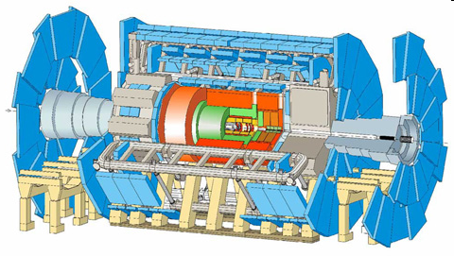
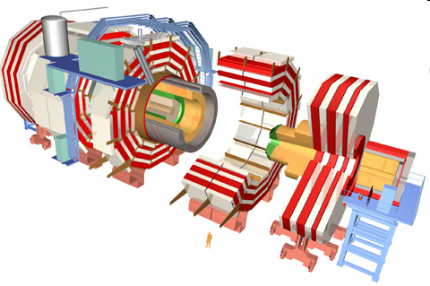
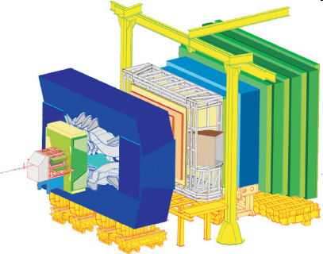

Des géants pour traquer l’infiniment petit
Atlas
CMS
LHCb
Alice
Notes:
150 millions de capteurs * 40 millions par seconde
~700 Mo/s ➔ 15 000 000 Go par an
Atlas 320 Mo/s
120 MW ~ equivalent canton de geneve => 20 millions d’euros par ans

Slide 28
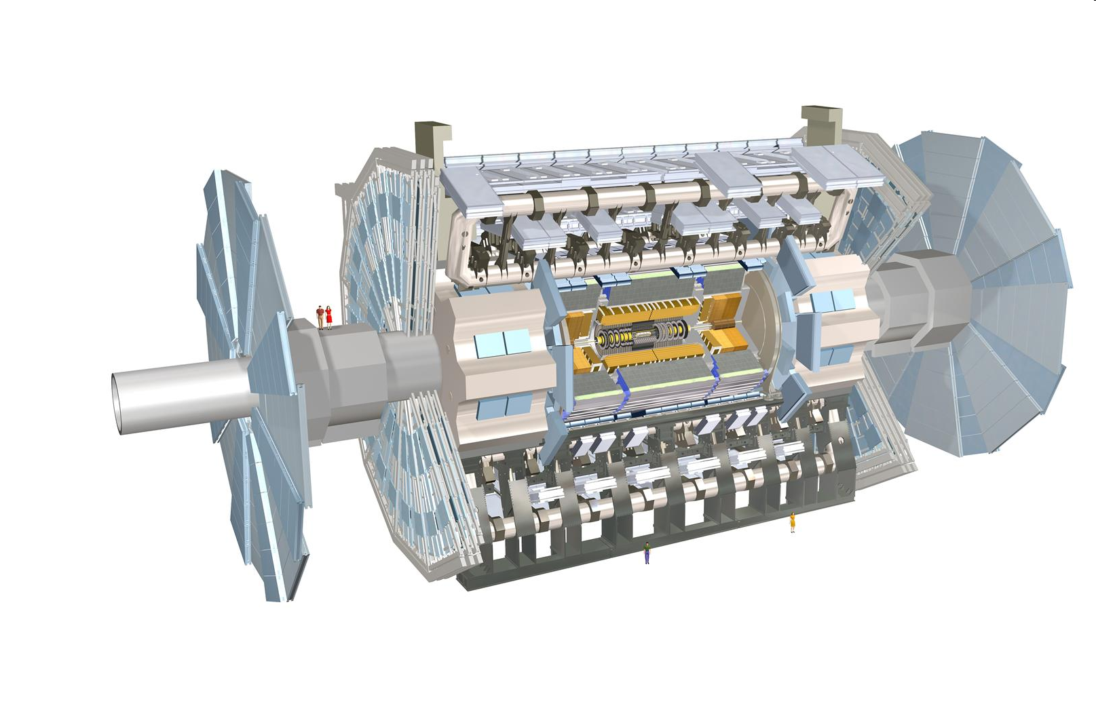
Le détecteur Atlas
Diameter: 25m
Longueur: 46m
Poids: 7000 tonnes
3000 km de cables
100 millions de canaux
38 pays
3000 auteurs
Notes:
Diameter: 25m
Longueur: 46m
Poids: 7000 tonnes
3000 km de cables
100 millions de canaux électroniques

Slide 29

Le détecteur Atlas

Slide 30

Structure d’un détecteur
Comment voit-on les particules?
  On ne les voit pas!
  On détecte le résultat de leurs interactions avec la matière qu’elles traversent
Structure des détecteurs en poupée russe
  Trajectographes
    Suivent les particules
    chargées
  Calorimètre(s)
    Mesurent les énergies
    des particules
    (sauf muons et neutrinos)
  Détecteurs de muons
Notes:
Le détecteur ATLAS~100 millions de pixel
On ne voit pas les particules…
On détecte le résultat de leurs interactions avec la matière qu’elles traversent
En traversant la matière elles perdent un peu (ou tout) de leur énergie que le détecteur doit récupérer et transformer en signal « visible » (un signal électronique).
Le détecteur doit donc mesurer cette perte d’énergie, localiser l’endroit et le moment où cela a eu lieu …. Et tout numériser pour en faire un « événement » qui sera analysé par le physicien.
On veut mesurer la trajectoire, la charge, l’énergie initiale… de toutes les particules produites dans une collision

Slide 31
Détection des particules
Neutron
Muon
Photon
Neutrino
Electron
B

Slide 32
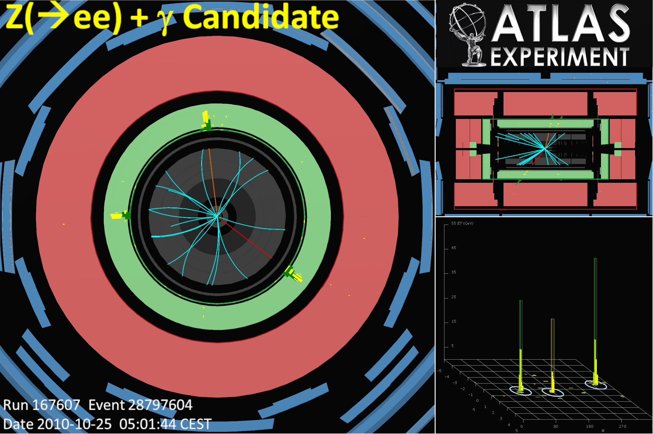

Slide 33
Vidéo
Collision de protons avec 2 photons dans l’état final
  http://www.atlas.ch/multimedia/2-photon-event.html

Slide 34
Le boson de Higgs au LHC
1 boson de Higgs (m=125GeV) produit pour 5 milliards de collisions
≈ 500 000 bosons Higgs attendus au LHC
Le boson de Higgs est instable et se désintègre en particules stables
  Ex: H → γ γ
    BR:2/1000
    1000 événements attendus
Probabilités de désintégration
prédites pour une masse de 125 GeV
H → bb | 58%
H → WW* | 21%
H → τ+τ- | 6.4%
H → ZZ* | 2.7%
H → γγ | 0.2%
Notes:
(19.5+1.58+0.7+0.39+0.13)*20000+(15.3+1.22+0.57+0.32+0.09)*5000
Durée de vie 10 -22 sec

Slide 35
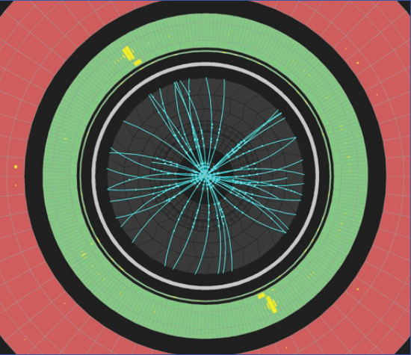
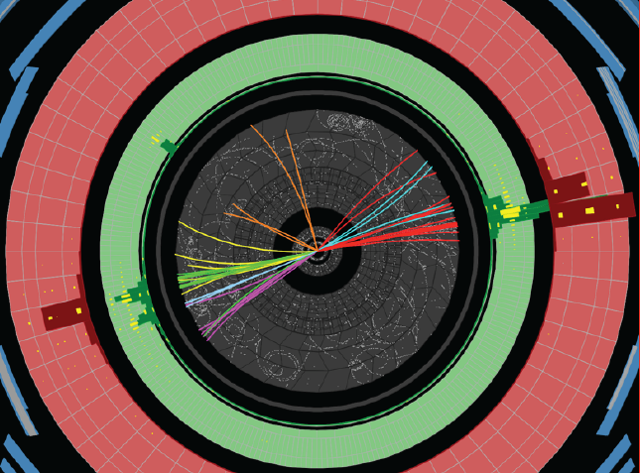
Stratégie de recherche
1 - Sélectionner toutes les collisions avec 2 photons
Signal
Bruit de fond
1 boson de Higgs (m=125GeV) produit pour 5 milliards de collisions

Slide 36


Slide 37

Le défi informatique
Quelques chiffres:
  Taux de croisement: 20Mhz
    20 TO/s
    Impossible de tout enregistrer
  Besoin de faire une sélection en ligne
    ~200 enregistrés/s ⇒ 200MO/s
    7TO/jour
  Par exemple, en 2011:
    1.3 milliard de collisions d’enregistrés
    1.3 PO (200 000 DVD)
Le logiciel d’ATLAS est à la hauteur de la complexité du détecteur ATLAS (4 millions de lignes de code). Il permet à partir des signaux électriques enregistrés d’identifier les particules produites lors des collisions et de mesurer leurs propriétés
Une grille de calcul exploite la puissance de calcul (processeurs, mémoires, ...) d’environ 100000 ordinateurs mis en réseau afin de donner l'illusion d'un ordinateur virtuel très puissant.
Notes:
CERN à la pointe de la technologie informatique
⇒ Invention du web en 1990
20GO
Inelastic cross-section:74mb = 74000nb= 74000000pb=74e6 ===> 400 milliard collisions
Déclenchement:
Taux de croisement: 40Mhz
⇒ ~100000CD par seconde
besoin de faire une sélection en ligne
40Mhz → 100Khz → 200Hz
⇒ 0.5 CD par seconde
⇒ Pile de 7km de CD par an

Slide 38
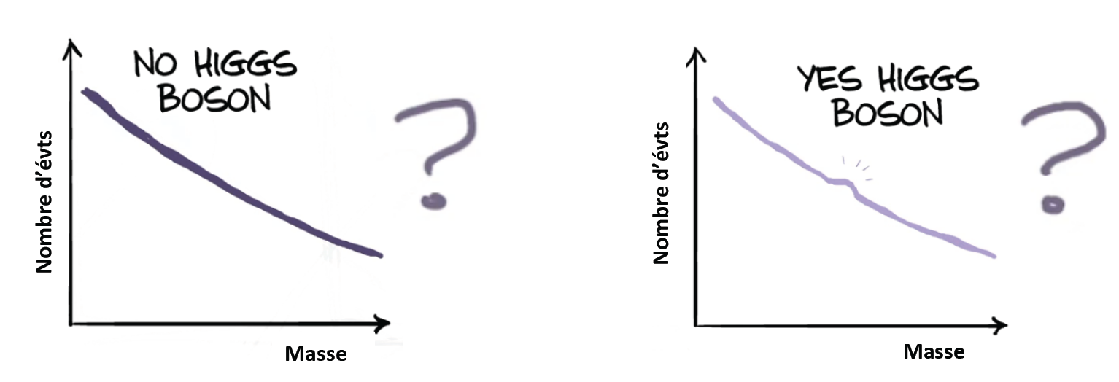
Stratégie de recherche
1 - Sélectionner toutes les collisions avec 2 photons
2 - Faire la distribution de la masse invariante des 2 photons
3 – Rechercher une bosse

Slide 39

Résultat
1 Giga eV = 1.8x10 ⁻²⁷ kg ~ masse d’un proton

Slide 40
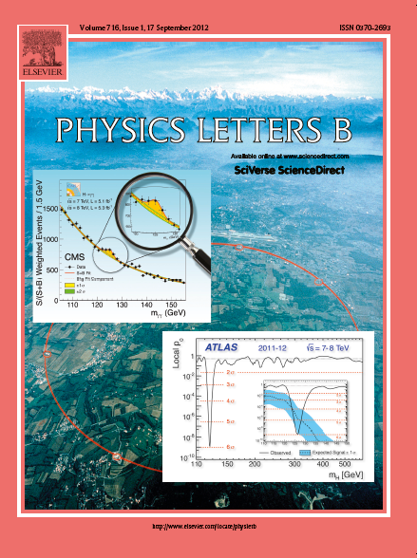
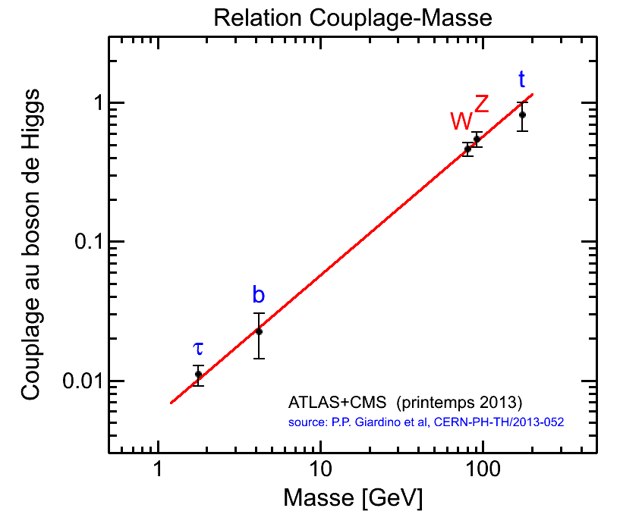
Découverte d’un nouveau boson
D’autres canaux de recherche pointent vers le même résultat
  H → Z Z* → 4 leptons
  H → W W → lν lν
  …
⇒ Les expériences ATLAS et CMS ont découvert une nouvelle particule ayant une masse de 125-126GeV
C’est un boson car un signal est observé dans le canal à deux photons
S’agit-il bien du boson de Higgs?
  C’est UN boson de Higgs.
  On ne peut pas affirmer avec certitude qu’il s’agit DU boson de Higgs du MS

Slide 41
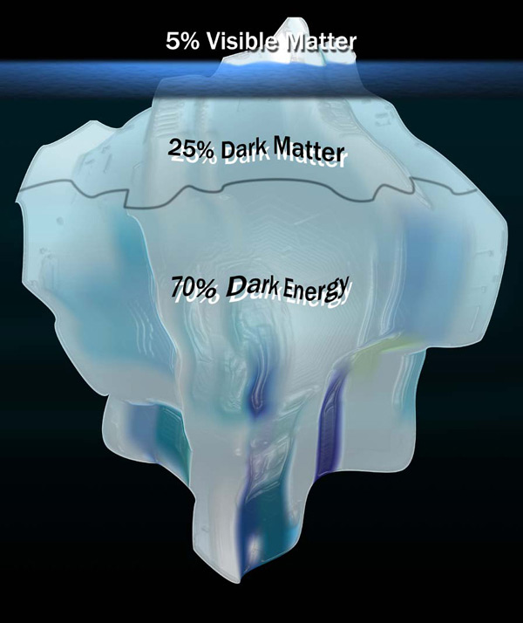
Leptons Quarks
Matière
4

Slide 42
Leptons Quarks
Matière
4

Slide 43
Leptons Quarks
Matière
4

Slide 44

4% matière visible
23% matière noire
73% énergie noire

Slide 45
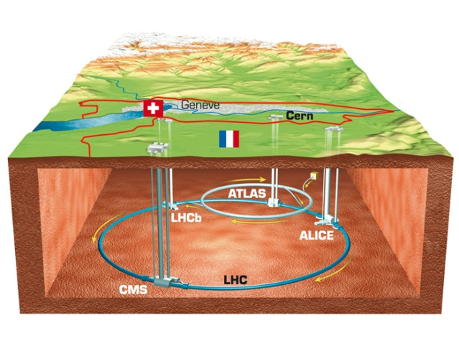
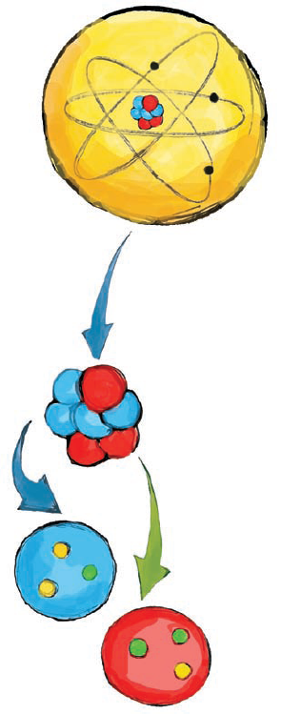
Conclusion
Le LHC est une fantastique
machine pour étudier les secrets
de la matière
Découverte d’une nouvelle particule compatible avec le tant attendu boson de Higgs
Signaux de nouvelle physique au LHC?
  Redémarrage prévu en 2015 à pleine puissance (14TeV)
Plus d’information sur le LHC à:
  www.lhc-france.fr/
Notes:
Une partie du matériel présenté a été emprunté: Nicolas Arnault, Yann Coadou, Christophe Ochando, Gauthier Hamel de Monchenault, Laurent Serin, David Rousseau, Francois Vazeille

Slide 46

Back Up
Une partie du matériel présenté a été empruntée à: Nicolas Arnault, Yann Coadou, Christophe Ochando, Gauthier Hamel de Monchenault, David Rousseau, Francois Vazeille,…

Slide 47
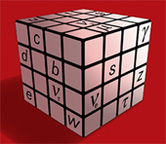
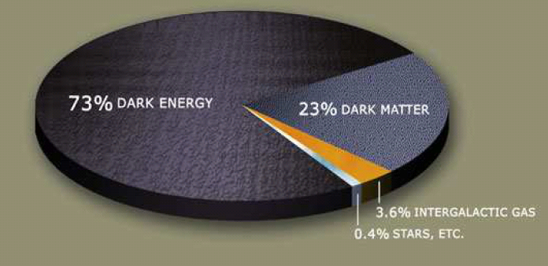
Questions ouvertes
Les forces de la nature ont-elles une origine commune?
Comment décrire introduire la gravité dans le Modèle Standard?
Pourquoi l’antimatière est-elle si rare ?
Quelle est la composition de l’univers?
  On ne comprend que 4% du contenu énergétique de l’univers
D’où vient la masse des neutrinos?
…

Slide 48
Apparition du Champ de Higgs
… et donc de la masse
Brisure
de la symétrie
électrofaible
Nucléaire faible
Electromagnétique
10⁻⁴³ s
10⁻¹¹ s
13,7 Milliards années
Temps
Temp.
10³² K
10¹⁵ K
2,7 K
(- 270,45 °C)
Temps de
Planck
Aujourd’hui
Les particules
n‘ont pas de masse
Les particules
sont massives

Slide 49
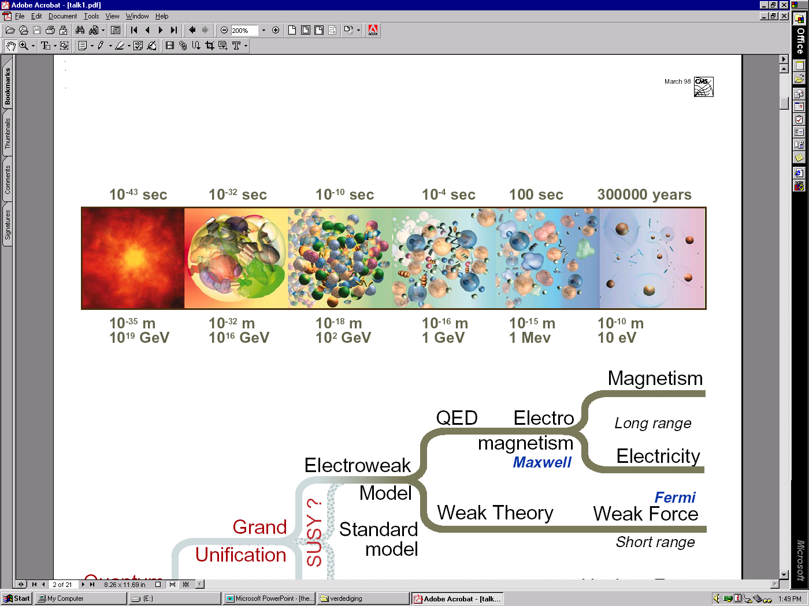
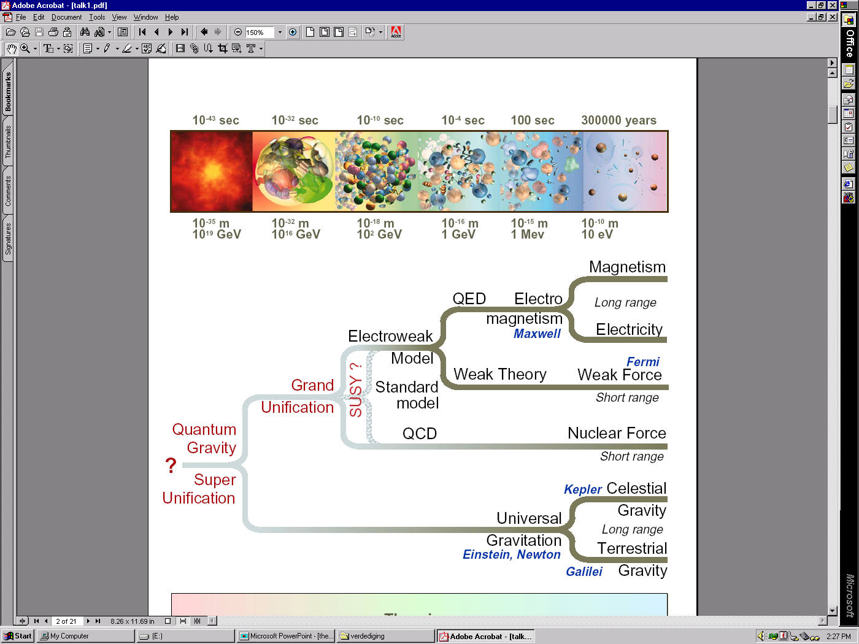
Unification des forces
Limite
experimentale

Slide 50
Les unités de masse et d’énergie
• Les particules élémentaires sont très légères:
les unités courantes (le kilogramme, etc. ) ne conviennent pas
⇒ choix adapté à la discipline.
• Tirer partie de la relation célèbre
E = M c²
Particule de masse M et d’énergie E,
avec c = vitesse de la lumière dans le vide ≈ 300 000 km/s
• Conventions
◊ Nous posons c = 1 ⇒ E = M masse = énergie.
Unité d’énergie: celle acquise par un électron accéléré par une
tension de 1 Volt = 1 électron-volt ou eV
⇒ Multiples: KeV = 10³ eV soit 1 millier eV
MeV = 10⁶ eV soit 1 million eV
GeV = 10⁹ eV soit 1 milliard eV
TeV = 10¹² eV soit 1000 milliards eV
Exemples: - Un électron a une masse de 511 KeV.
- Un proton a une masse de 938 MeV soit presque 1 GeV.

Slide 51
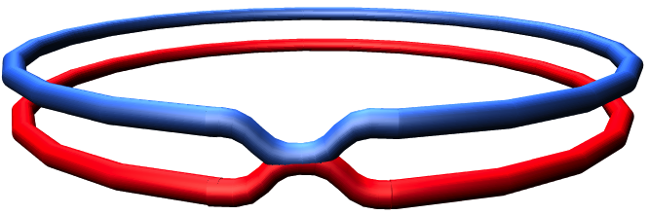
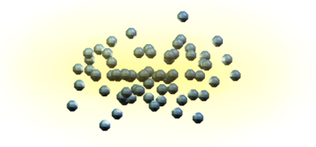



Les collisions de protons au LHC
3000 paquets de protons
100 milliard de protons par paquet
Croisements de faisceaux: 20 MHz
~ 20 collisions de protons
par croisement des faisceaux
Paquets
Protons
Partons
(quarks, gluons)
Notes:
51
•énergiede chaquefaisceau
300 MJ(unerameTGV à200 km/h!)

Slide 52
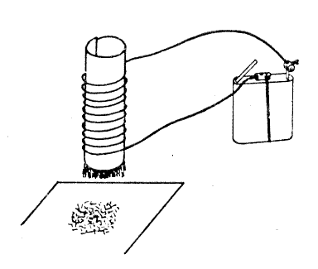
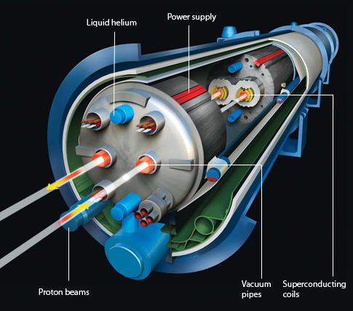
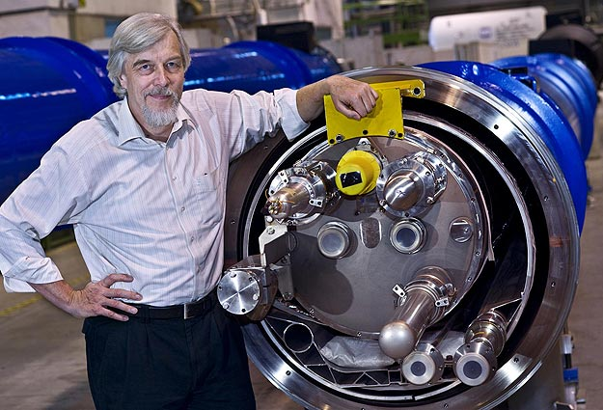
Les aimants du LHC
Champ magnétique pour courber les faisceaux de protons
  8.3 Tesla: ~200 000 fois plus grand que le champ magnétique terrestre
Aimants supraconducteurs refroidis à -271°C (1.9K)
  Supraconductivité: propriété de certains matériaux de présenter une résistivité nulle en dessous d’une certaine température critique
Notes:
1232 dipole magnets.
B field 8.3 T (11.8 kA) @ 1.9 K (super-fluid Helium)
Consommation électrique: 120 MW
(équivalente à celle d’une ville de 150 000 hab.)

Slide 53
La chasse au boson de Higgs
?
0 100 200 300 400 500 600 700 800 900 1000
Masse [GeV/c²]
Toutes les propriétés du boson de Higgs sont prédites par le Modèle Standard sauf sa masse
Seule contrainte: m_{H}<1000GeV/c²
1Giga eV/c²=1.8x10 ⁻²⁷ _{kg}

Slide 54
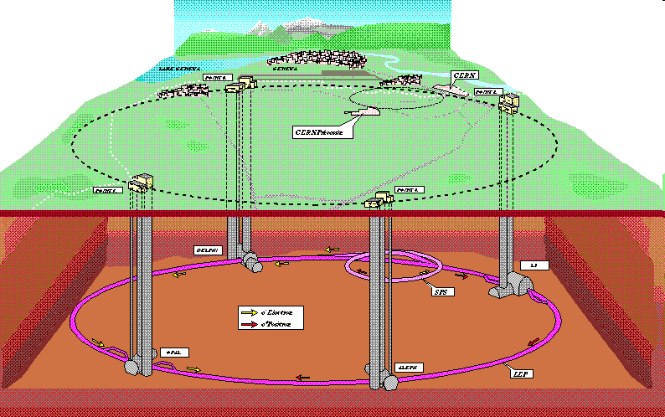
La chasse au boson de Higgs
LEP
1989-2000
100 200 300 400 500 600 700 800 900 1000
Masse [GeV]
Le LEP au cern
(pres de Genève)

Slide 55
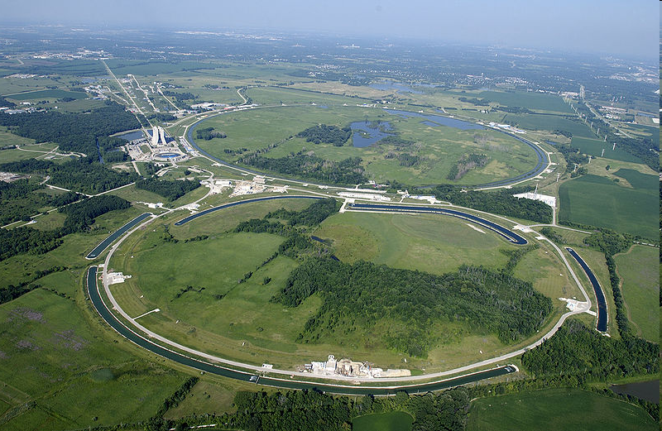
La chasse au boson de Higgs
TeVatron
1983-2011
100 200 300 400 500 600 700 800 900 1000
Le TeVatron à Fermilab
(pres de Chicago)

Slide 56
La chasse au boson de Higgs
Région préférée pour des raisons de consistance du Modele Standard
100 200 300 400 500 600 700 800 900 1000

Slide 57
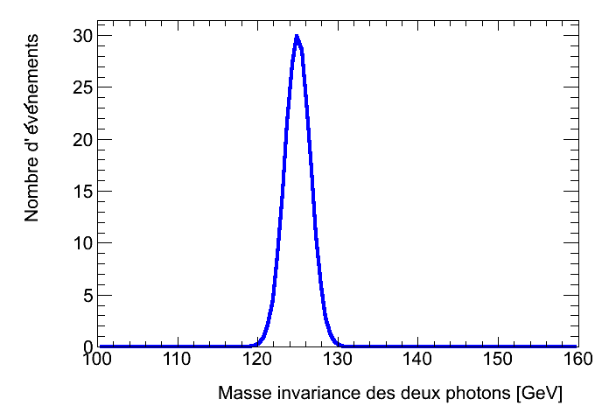
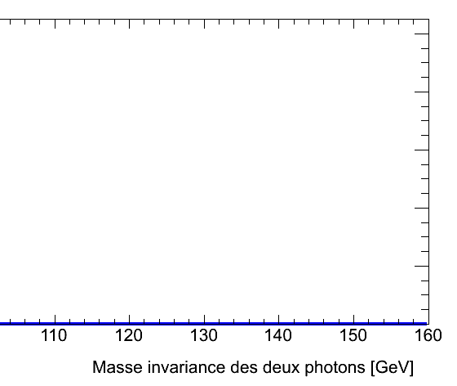
Le canal H→γγ
Higgs (m_{H}=125GeV)

Slide 58
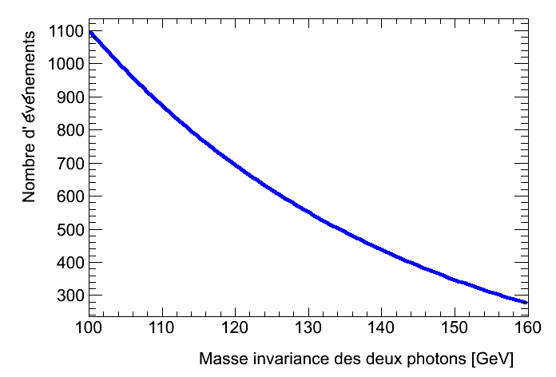
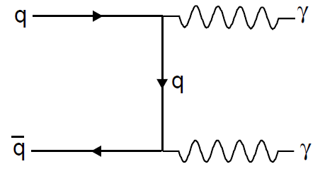
Le canal H→γγ
Higgs (m_{H}=125GeV)
Bruit de fond
Exemple:

Slide 59
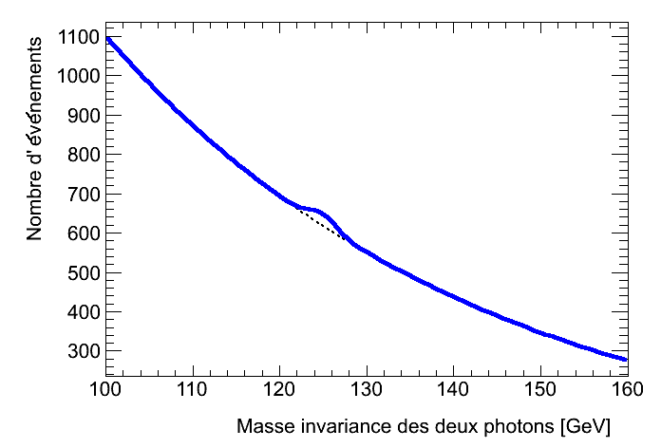
Le canal H→γγ : simulation
Higgs
Bosse = boson de Higgs

Slide 60


Le canal H→γγ : simulation
Dégradation de la résolution
« rêve » « réel » « Cauchemar »
Impossible de voir
le boson de Higgs
Une très bonne résolution en énergie du
calorimètre électromagnétique est nécessaire
Il faut des détecteurs très précis!!!

Slide 61

Le canal H→γγ: les vrais données
~1000 milliard de collisions
m~126GeV

Slide 62

380 000
ans
Champ
de Higgs
~ 10⁻⁶ s
1 s
~ 10⁻¹² s
Asymétrie
matière-
antimatière
Plasma
de
Quark-
Gluon
Y. Sirois - Ecole Polytechnique
62

Slide 63


Slide 64

http://cds.cern.ch/record/1053676

Slide 65


Slide 66


Slide 67







ATLAS: Installation of Barrel Toroid
67
Notes:
67

Slide 68

Mettre un vrai evt display!

Slide 69


Slide 70


Slide 71




Le Modèle Standard
Les quarks Les leptons
Matière stable
Matière instable
Les fermions
Les bosons
Notes:
Meme charche electrique par colonne
Neutrino difficile a detecter
Matiere instable produit par rayons cosmiques et dans les accelerateurs
Present au debut de l’univers
mtop=100000m_u
Neutrino fut introduit pour assurer laconservation de l’énergie dans les processus de desintegration beta
65 milliards par centimètre carrés et par seconde

Slide 72






Particules élémentaires : blocs fondamentaux sans structure interne qui constituent l'ensemble de la matière
Notes:
Univers d’une grande compléxité et diversité
Pt commun entre ces objects qiu ont des comportements differents
La science a prouvé que ces objets sont constitués des memes briques fondamentales

Slide 73
Leptons Quarks
Matière
4

Slide 74
Collision de particules
photon
Boson de Higgs
photon
Notes:
Augmenter l’énergie des particules en les accélérant.
Donner beaucoup d'énergie cinétique
Particules chargées accélérées par un champ électrique
Particules chargées courbées par un champ magnétique
Provoquer des collisions
Durant cette collision, l'énergie cinétique
des particules est convertie en
énergie de masse pour former
de nouvelles particules massives
Ces particules se désintègrent presque aussitôt en particules plus légères : les produits de désintégrations Ces produits de désintégrations (électrons, photons, muons ...) ont une durée de vie suffisamment importante pour pouvoir être détectés.

Slide 75


Slide 76

Yann Coadou

Slide 77

La collaboration Atlas
38 pays
174 institutions
3000 auteurs
Notes:
Il y a toujours qqn qui travaille!

